Slide 1

检测技术与仪器
水下传感技术及其在AUV上的应用

Slide 2
主要内容
水下无人航行器
声学传感
光学传感
AUV系统设计

Slide 3
水下无人航行器
无人水下航行器的研制最早始于20世纪50年代末，主要用于海洋科学研究。20世纪70年代，无人水下航行器常通过遥控方式用来执行搜探失事潜艇、反水雷等军事任务。20世纪80、90年代，随着小型化组合导航、远程水下通信、小型低能耗计算机等技术的突破，无人水下航行器开始具备半自主控制能力，但由于成本高，未正式列装。到20世纪90年代末，随着技术的进一步成熟，无人水下航行器在民用领域得到了广泛应用，并借助成熟商用技术使其成本明显降低，逐步出现具备反水雷等功能的无人水下航行器并装备部队。21世纪以来，无人水下航行器的自主控制水平和推进动力得到了进一步提高，其任务开始向反潜、水下侦察等领域扩展。

Slide 4
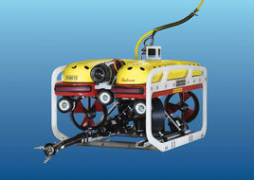
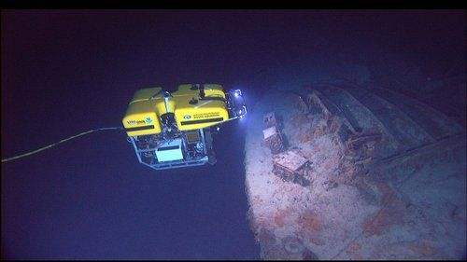
水下无人航行器
ROV （遥控无人潜水器）
ROV，即遥控无人潜水器（Remote Operated Vehicle ）， 无人水下航行器（Unmanned Underwater Vehicle，UUV）的一种，功能多种多样，不同类型的ROV用于执行不同的任务，被广泛应用于军队、海岸警卫、海事、海关、核电、水电、海洋石油、渔业、海上救助、管线探测和海洋科学研究等各个领域。

Slide 5
水下无人航行器
AUV /UUV（无人水下机器人）
AUV（Remote Operated Vehicle ）自主式水下机器人是新一代水下机器人，具有活动范围大、机动性好、安全、智能化等优点，成为完成各种水下任务的重要工具。例如，在民用领域，可用于铺设管线、海底考察、数据收集、钻井支援、海底施工，水下设备维护与维修等；在军用领域则可用于侦察、布雷、扫雷、援潜和救生等。由于无缆水下机器人具有活动范围不受电缆限制，隐蔽性好等优点，所以从60年代中期起，工业界和军方开始对无缆水下机器人发生兴趣。

Slide 6
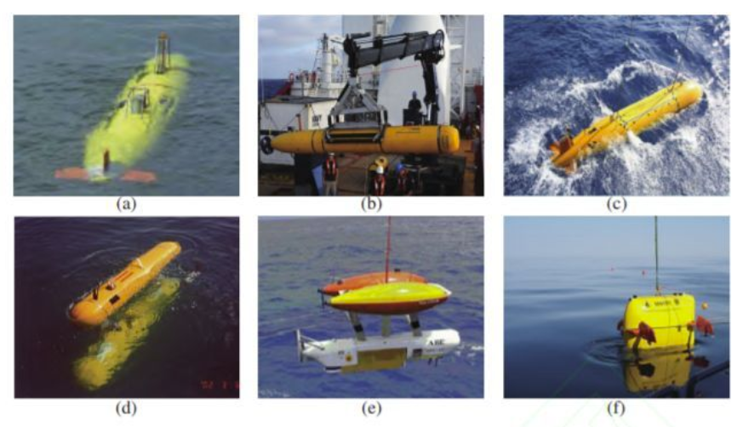
水下无人航行器
AUV /UUV（无人水下机器人）

Slide 7
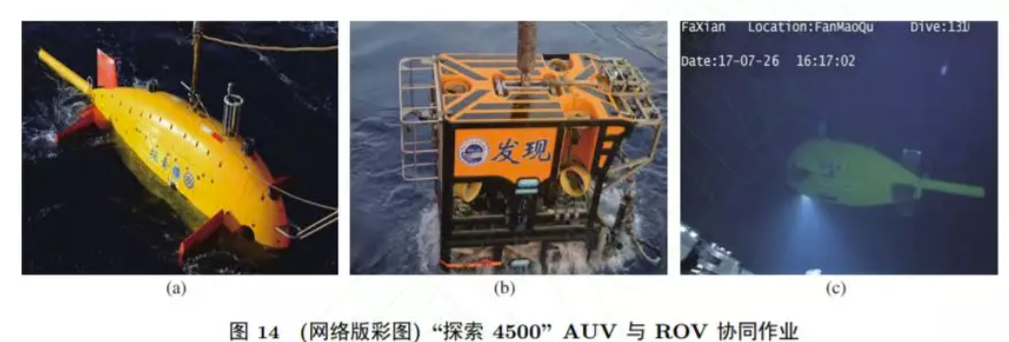
水下无人航行器
AUV /UUV（无人水下机器人）

Slide 8
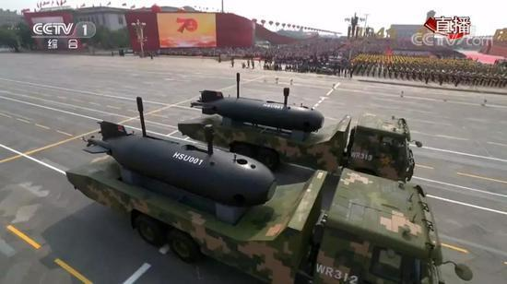
水下无人航行器
AUV /UUV（无人水下机器人）

Slide 9
水下无人航行器
ARV（自主/遥控水下机器人）
AUV 自带能源自主航行, 可执 行大范围探测任务, 但作业时间、数据实时性、作业能力有限; ROV 依靠脐带电缆提供动力, 水下作业 时间长, 数据实时性和作业能力较强, 但作业范围有限 ; ARV (autonomous & remotely operated vehicle)是一种兼顾 AUV 和 ROV 的混合式水 下机器人 , 它结合了 AUV 和 ROV 的优点, 自带能源, 通过光纤微缆实现数据实时传输, 既可实现 较大范围探测, 又可实现水下定点精细观测, 还可以携带轻型作业工具完成轻型作业, 是信息型 AUV 向作业型 AUV 发展过程中的新型水下机器人.

Slide 10
水下无人航行器
ARV（自主/遥控水下机器人）
“海斗”自主遥控水下机器人（ARV）中国科学院沈阳自动化研究所研发，最大潜深达10767米。2016年6月22日至8月12日在马里亚纳海沟挑战者深渊开展了我国首次综合性万米深渊科考。 “海斗”号无人潜水器成功进行了一次八千米级、两次九千米级和两次万米级下潜应用，最大潜深达10767米，创造了我国无人潜水器的最大下潜及作业深度纪录，使我国成为继日、美两国之后第三个拥有研制万米级无人潜水器能力的国家。

Slide 11
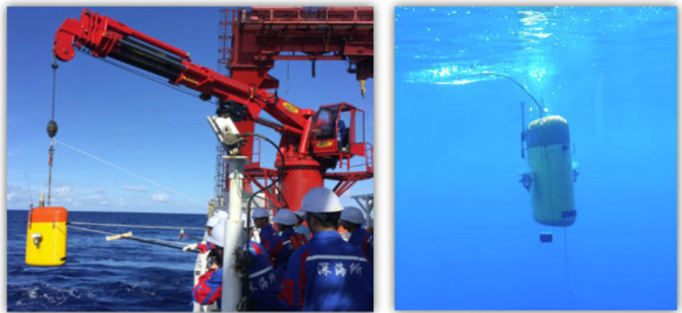
水下无人航行器
ARV（自主/遥控水下机器人）

Slide 12
声学传感
侧扫声纳
侧扫声纳亦称“旁侧声纳”或“海底地貌仪”。利用回声测深原理探测海底地貌和水下物体的设备。其换能器阵装在船壳内或拖曳体中，走航时向侧下方发射扇形波束的声脉冲。波束平面垂直于航行方向，沿航线方向束宽很窄，开角一般小于2°，以保持较高分辨率;垂直于航线方向束宽较宽，开角约为20°—60°，以保证一定的扫描宽度。工作时发射出的声波投射在海底的区域呈长条形，换能器阵接收来的自照射区各点的反向散射信号，经放大、处理和记录，在记录纸上显示出海底的图像。回波信号较强的目标图像较黑，声波照射不到的影区图像色调很淡，根据影区的长度估算目标的高度。

Slide 13
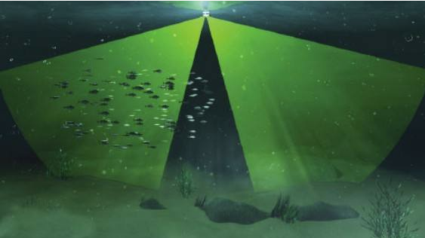
声学传感

Slide 14
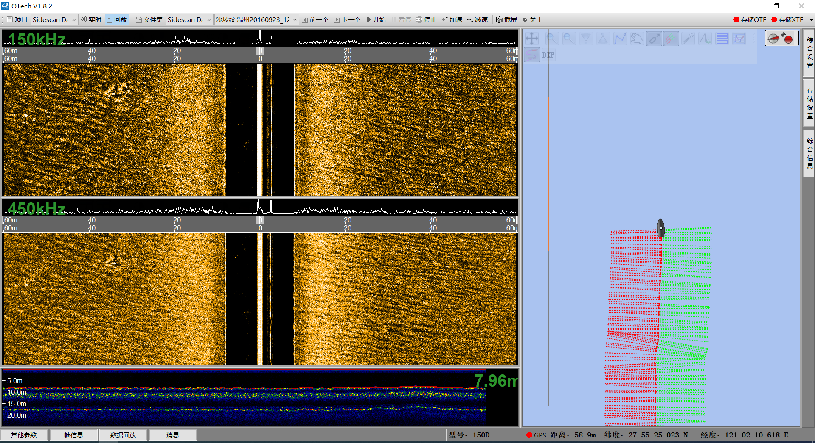
声学传感

Slide 15
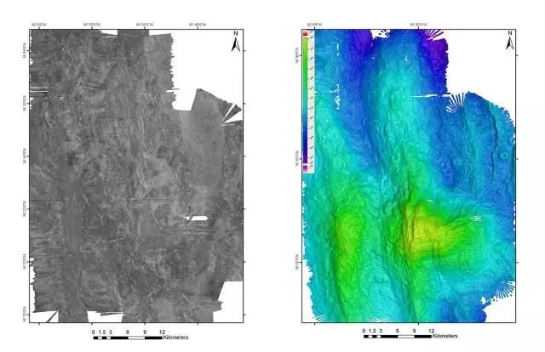
声学传感

Slide 16
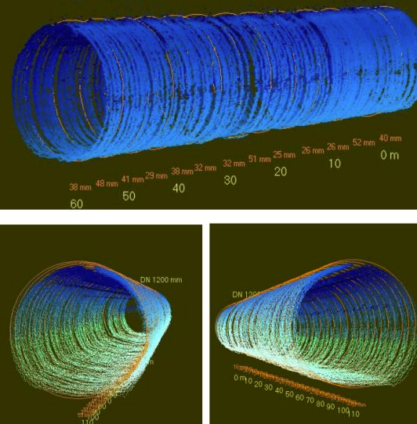
声学传感
前视声纳
安装在航行器前方，对运动方向上的物体进行探测和成像，主要用来完成航行器的环境感知、目标探测、路径规划等任务。主要可以分为二维、三维成像等。

Slide 17
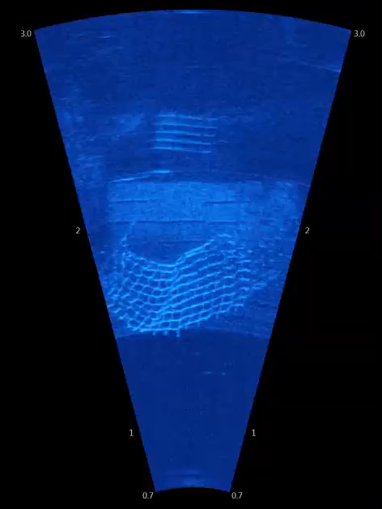
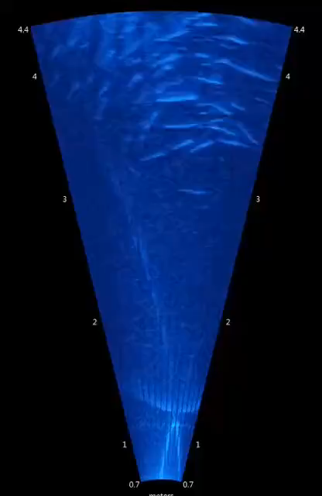
声学传感
前视声纳

Slide 18
光学传感
由于光在水下传播的过程中会受到散射和吸收效应的作用，会导致传统光学图像出现颜色退化、对比度降低等降级现象，进而导致其难以在进一步的应用（如，目标识别和分割、目标特征提取、目标距离估计等）中发挥价值。
从信号获取角度提升探测质量
从信号处理角度提升图像效果

Slide 19
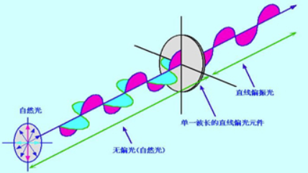
光学传感
偏振成像
光是一种电磁波，电磁波是横波。而振动方向和光波前进方向构成的平面叫做振动面，光的振动面只限于某一固定方向的，叫做平面偏振光或线偏振光。
利用目标辐射的偏振特征，能有效抑制背景杂波，提高目标与背景的对比度，增加目标物的信息量。

Slide 20
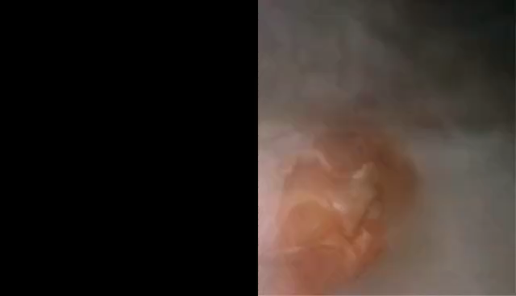
光学传感

Slide 21
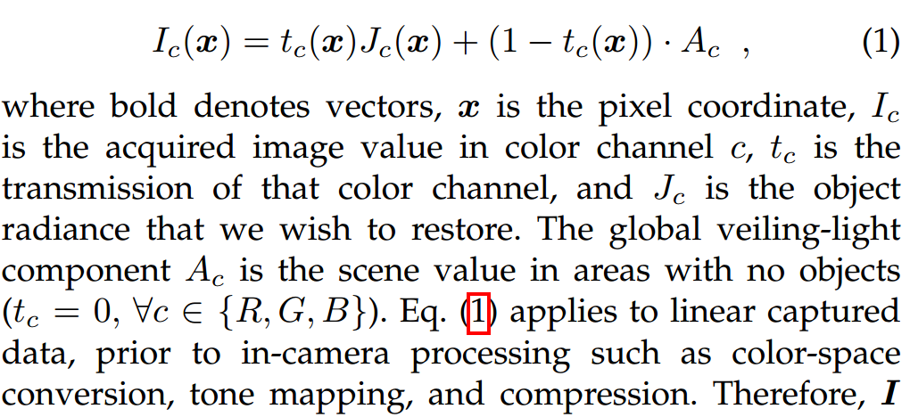
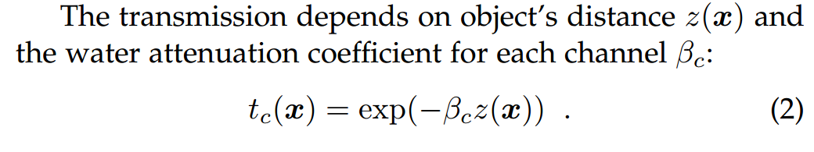
光学传感
水下模型与参数估计

Slide 22
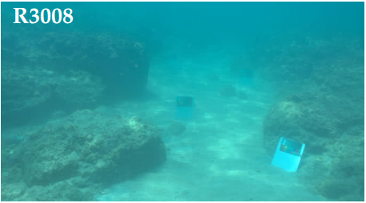
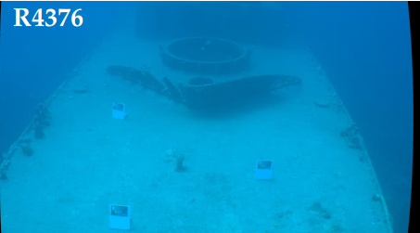
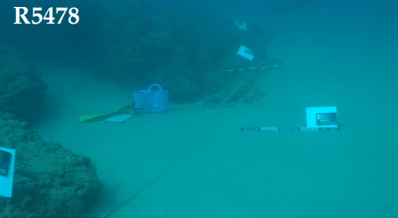
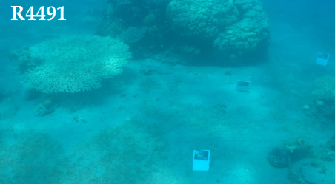
光学传感

Slide 23
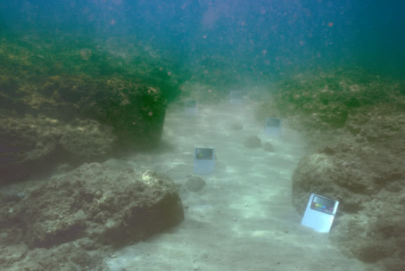
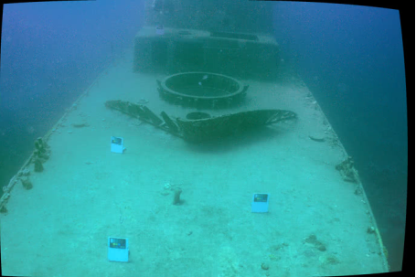
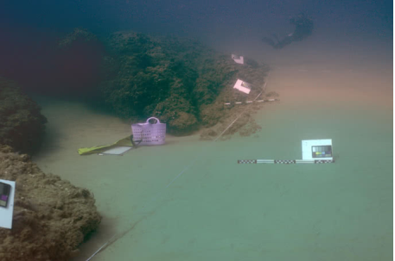
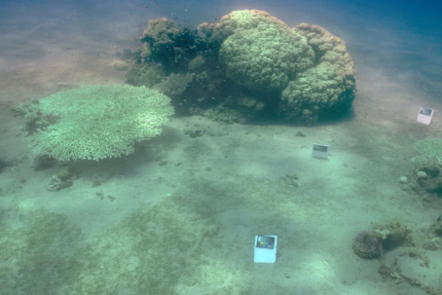
光学传感

Slide 24
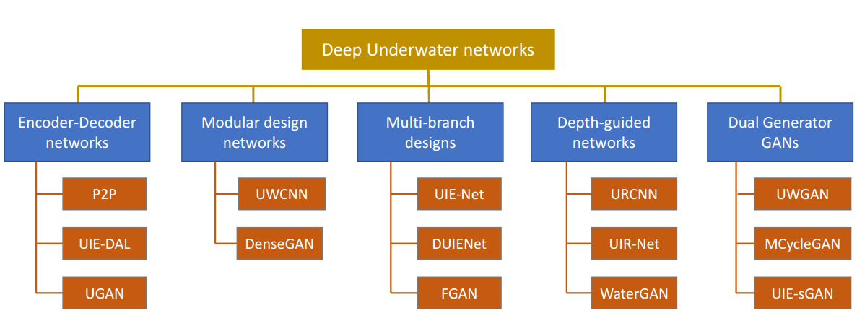
光学传感
深度学习技术

Slide 25
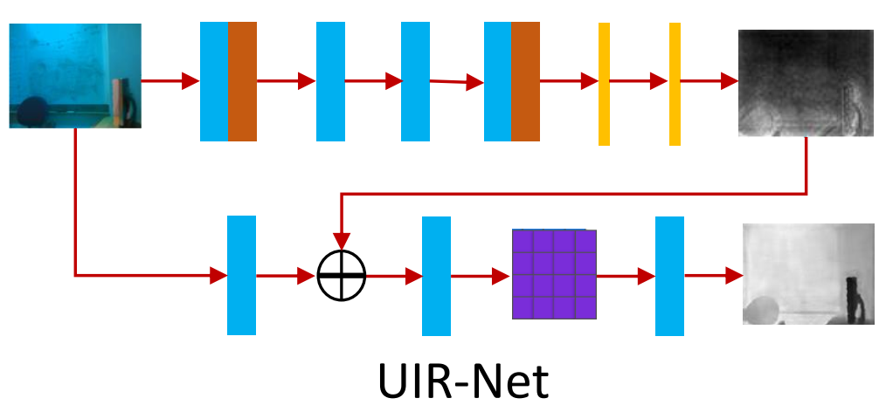
光学传感
深度学习技术

Slide 26
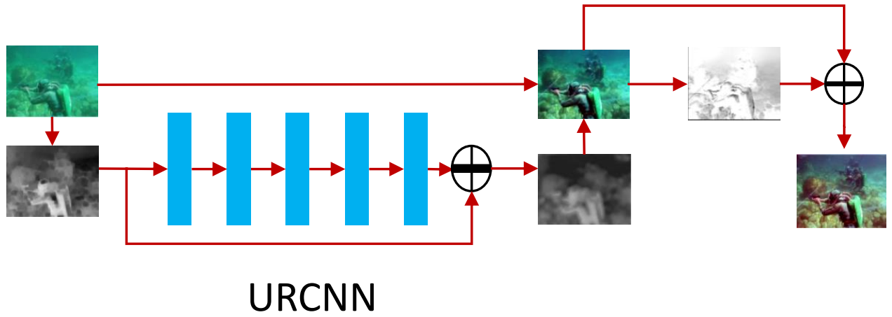
光学传感
深度学习技术

Slide 27
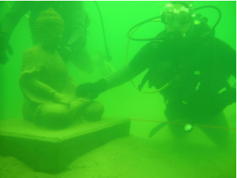
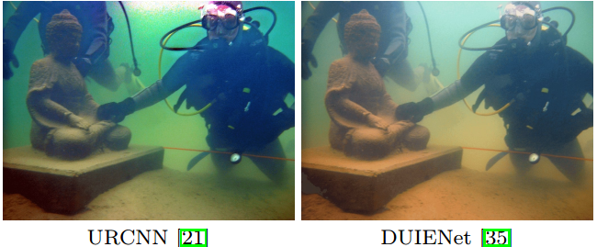
光学传感
深度学习技术

Slide 28
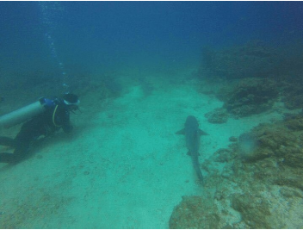
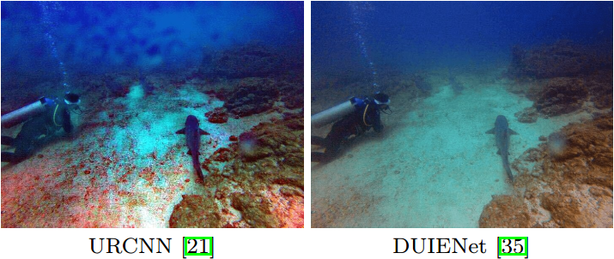
光学传感
深度学习技术

Slide 29
AUV系统构建

Slide 30
AUV系统构建

Slide 31
AUV系统构建

Slide 32
1）主控运算单元以高性能PC104工控机为核心，采用分布式控制结构。主控运算PC104通过多串口扩展卡和高速CAN接口卡连接相关传感器和底层硬件系统，用于实现UUV导航控制以及任务执行；通过网络数据交互模块实现环境感知功能。
2）目标识别单元包括各类环境感知传感器，其中前视声纳可以实现对UUV运行轨迹前方大面积目标信息的获取；测扫声纳可获取UUV运行轨迹下的精细图像信息；CCD摄像机可在UUV抵近目标时，获取目标高质量的轮廓、纹理数据。数据处理单元使用高性能数据处理器，实时获取来自于传感器的数据流并进行实时处理，通过网络通信方式将处理后的信息发送至主控运算单元。

Slide 33
3）通信与定位单元UUV在下潜之前，可以使用卫星定位获取自身位置，并能够通过卫星、无线电台、WIFI等方式实现UUV与岸基单元的数据交互，当UUV下潜后，岸基单元可以通过声学实现通信和UUV的定位功能。
4）安全保障单元通过获取UUV内部温湿度、气压、泄漏信息，判断UUV是否能够正常进行任务执行；通过电压电流检测防止运动控制系统超载损坏；通过舱体压力信息检测UUV结构是否发生形变；故障诊断模块判断UUV是否处于异常状态。当UUV处于紧急状态时，通过抛载/压载模块释放重物，保障UUV上浮至水面使用人员回收。
。

Slide 34
5）运动控制单元将运动信息发送至运动控制单元。该单元包含用于控制主推电机和方向舵机的数字信号处理器，将运动信息转换为控制信号，保障UUV正常行驶任务。
6）电池管理单元对电流电压进行实时监测，电源管理单元负责为各模块供电，保证系统正常工作并防止故障发生。

Slide 35
7）导航传感器包含惯性导航、多普勒测速仪、深度计、罗盘等，为导航系统推算UUV位置信息提供原始数据；任务传感器包含CTD、海流计、磁力计、浊度计等，为UUV各项任务获取数据。传感器单元主要通过串口将数据发送至主控单元。

